Slide 1



Präsentation des Programmes „Erasmus +“ KA1
MOBILITÄTSPROJEKT FÜR PERSONAL
IM BEREICH DER ERWACHSENENBILDUNG
„ENTWICKLUNG UND FÖRDERUNG VON SCHLÜSSELKOMPETENZEN
IN DER ERWACHSENENBILDUNG AM BEISPIEL DEUTSCHER EINRICHTUNGEN“
Zum 10-jährigen Partnerschaftsjubiläum zwischen den Gemeinden Bezirk Telšiai und Stadt Bassum in Deutschland

Slide 2
1997 m. – įkūrimas.
Gründung des Zentrums.
2011 m. – prijungtas pedagoginės psichologinės tarnybos centras (PPT).
wurde die pädagogische-psychologische Abteilung angeschlossen.

Slide 3

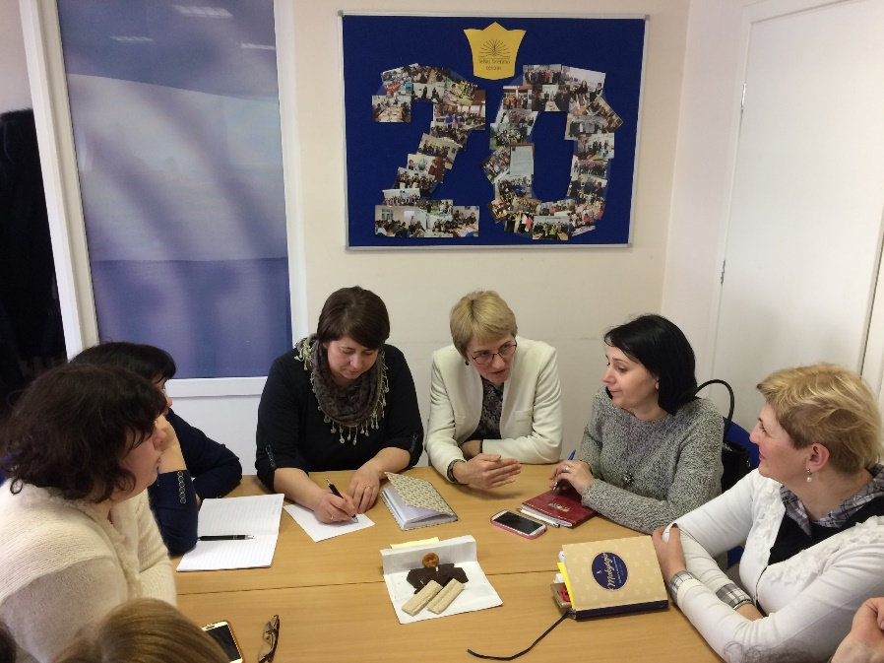
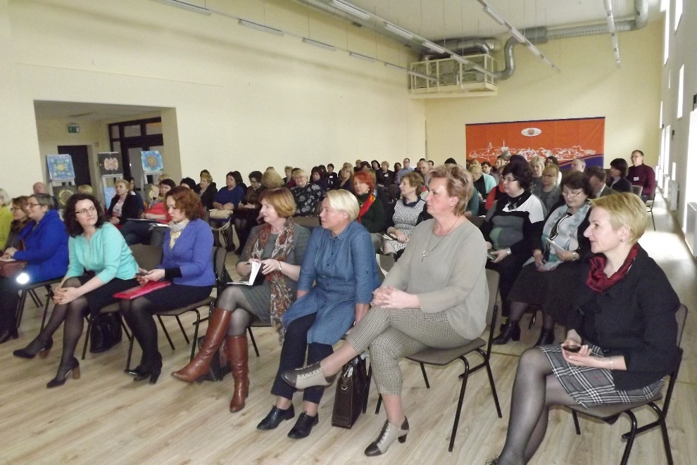
- tai pagalbos mokiniui, mokytojui ir mokyklai centras.
BILDUNGSZENTRUM TELŠIAI LEISTET HILFE
den Pädagogen den Schulgemeinden
den Schülern

Slide 4
Kvalifikacijos tobulinimo programų kūrimas.
Entwicklung der Fortbildungsprogramme.
  Metodinė veikla.
Methodische Aktivitäten.
Gerosios patirties ir informacijos sklaida.
Verbreitung der guten Erfahrung und Praxis sowohl Informationen.
Centro veiklos kryptys:
Zielrichtungen des Zentrums:
Užsienio kalbų ir kompiuterinio raštingumo mokymų organizavimas.
Organisation der Fremdsprachen- und Computerkenntnisse Kurse.
Projektinė veikla.
Durchführung der Projekte.

Slide 5
Asmens specialiųjų ugdymo(si) poreikių, psichologinių, asmenybės ir ugdymo(si) problemų vertinimas ir jų sprendimas.
Bewertung von sonderpädagogischen Bedürfnissen, psychologischen, persönlichen und pädagogischen Probleme der Person und ihre Lösung .
Individualios pagalbos teikimas vaikams (mokiniams), turintiems pedagoginių, psichologinių, sunkumų.
Individuelle Betreuung von Kindern (Schülern, die pädagogische, psychische Probleme haben.
Centro veiklos kryptys:
Zielrichtungen des Zentrums:
Vaikų (mokinių), jų tėvų (globėjų), mokytojų, specialistų ugdymosi problemų sprendimo/klausimais konsultavimas.
Beratung von Schülern, deren Eltern (Erziehungsberechtigte), Lehrern und Spezialisten bei der Lösung von Bildungsproblemen.

Slide 6
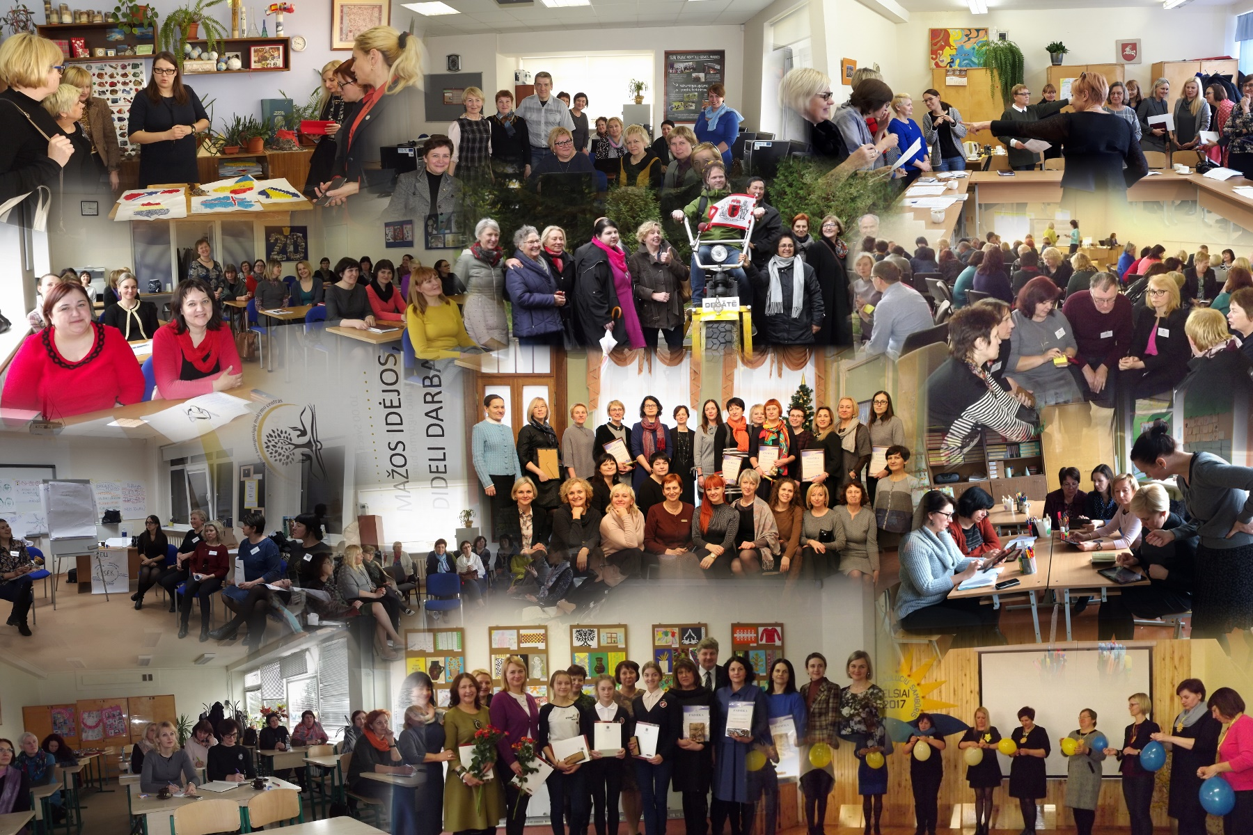

Slide 7
Tenkina kitų suaugusiųjų mokymosi visą gyvenimą poreikius.
Geht auf die Bedürfnisse anderer Erwachsenen im Bereich des lebenslangen Lernens ein.
Telšių rajono savivaldybės tarybos 2015 m. gruodžio 28 d. sprendimu Nr.T1 364 Telšių švietimo centras paskirtas Telšių rajono neformaliojo suaugusiųjų švietimo ir tęstinio mokymosi 2016 metų veiksmų plano įgyvendinimo koordinatoriumi.
Seit 2016 ist zuständig für die Umsetzung des Plans der informellen Erwachsenenbildung im Bezirk Telsiai.

Slide 8

ES PROGRAMOS „ERASMUS+“ KA1
SUAUGUSIŲJŲ ŠVIETIMO DARBUOTOJŲ
MOBILUMO PROJEKTAS
„Erasmus +“ KA1
MOBILITÄTSPROJEKT FÜR PERSONAL
IM BEREICH DER ERWACHSENENBILDUNG
Programos „Erasmus+“ suaugusiųjų švietimo sektoriui, skirtais darbuotojų mobilumo projektais, siekiama tobulinti ir gilinti suaugusiųjų švietimo darbuotojų kompetencijas, švietimo sistemų ir politikos supratimą, užsienio kalbų įgūdžius, pokyčių inicijavimo gebėjimus.
Diese Projekte sind organisierte Lehr- oder Lernaufenthalte im europäischen Ausland für Bildungspersonal.

Slide 9
„SUAUGUSIŲJŲ ŠVIETĖJŲ BENDRŲJŲ KOMPETENCIJŲ TOBULINIMAS REMIANTIS VOKIETIJOS PATIRTIMI“
„ENTWICKLUNG UND FÖRDERUNG VON SCHLÜSSELKOMPETENZEN
IN DER ERWACHSENENBILDUNG AM BEISPIEL DEUTSCHER EINRICHTUNGEN“

Slide 10










Öffentliche Bibliothek namens Karolina Praniauskaitė Bezirk Telšiai
Selbstverwaltung Bezirk Telšiai
Bildungszentrum Telšiai
Pflegezentrum des Sozialamtes Telšiai
Suaugusiųjų švietimo darbuotojų mobilumo projektas
Mobilitätsprojekt für Personal im Bereich der Erwachsenenbildung
Amt für öffentliche Gesundheit Bezirk Telšiai
Erwachsenenschule Telšiai
Verein „Freunde der deutschen Sprache und Kutur“
Verein „Freundekreis Gemeinde Telšiai“
Amt für Bildungshilfe Bezirk Raseiniai
Niederlitauisches Museum „Alka”
Kunstschule Telšiai

Slide 11
Mobilumo programoje dalyvauja 15 suaugusiųjų mokytojų iš 11 konsorciumo narių.
15 Erwachsenenausbilder aus Bezirk Telšiai und Raseiniai,
die 11 Konsortiumsmitglieder vertreten, nehmen am Projekt teil.
Mobilumo programa – 2019 m. spalio 15 – 18 dienomis, 24 ak.val.
Workshop „Weiterbildung in Deutschland" findet
15. - 18. Oktober 2019 statt.

Slide 12


Projekto partneris – Ibbenbiureno Liaudies aukštoji mokykla/ Šteinfurto apskritis, Šiaurės Reino Vestfalijos žemė
Projektpartner – Volkshochschule Ibbenbüren
/Kreis Steinfurt/ Nord-Rhein Westfalien

Slide 13
Projekto tikslai
Ziele des Projektes
Supažindinti konsorciumo narius su Vokietijos suaugusiųjų švietimą vykdančių institucijų gerąja patirtimi, organizuojant suaugusiųjų neformaliojo ugdymo veiklas.
Lernen kennen:
die bewährte Praxis deutscher Einrichtungen, die die Erwachsenenbildung anbieten;
ihre Organisationsformen von nicht formalen Aktivitäten in der Erwachsenenbildung.

Slide 14
Projekto tikslai
Ziele des Projektes
Sukurti prielaidas teikti veiksmingas ir inovatyvias paslaugas suaugusiesiems besimokantiesiems vietinėse bendruomenėse Lietuvoje.
Schaffen die Voraussetzungen für effektive und innovative Dienstleistungen für Erwachsene Lernende in lokalen Gemeinschaften in Litauen.

Slide 15
Projekto tikslai
Ziele des Projektes
Tobulinti bendruosius suaugusiųjų švietėjų gebėjimus: bendradarbiauti, dalintis įgyta patirtimi, inicijuoti pokyčius, tobulinti užsienio kalbos žinias.
Entwickeln und fördern die Schlüsselkomptenzen in der Erwachsenenbildung am Beispiel deutscher Einrichtungen.

Slide 16
Das Mobiltätsprogramm umfasst 24 Unterrichststunden
Vorlesung zur Weiterbildung der Erwachsenen in Deutschland.
Besuch des Familienbildungszentrums in Ibbenbüren.
Besuch der öffentlichen Bibliothek in Ibbenbüren.
Besuch der Einrichtung „Lernförderung“ in Ibbenbüren.
Diskussionsforum zu Workshops Themen an der VHS Ibbenbüren:
- Integrationskurse;
- Grundbildung und Alphabetisierung;
- Berufliche Weiterbildung;
- Menschen & Gesellschaft;
- Gesundheit und Ernährung;
Zusammenarbeit mit den Sozialpartnern;
- Schulung nach Bedarf;
- Bildungsberatung.
- Qualitätsmanagement.
Besuch des Städtischen Jugendkulturzentrums (JCC) „Scheune“.
Besuch der Musikschule.

Slide 17
VORTEILE UND KONTINUITÄT
Bei der Teilnahme am Mobilitätsprogramm in Deutschland:
Mitglieder des Konsortiums werden die europäische Erfahrung sammeln,
ihre andragogischen Kompetenzen verbessern,
es wird den Anstoß geben, zusammenzuarbeiten und strategische Pläne für die nichtformale Erwachsenenbildung in den Bezirken Telšiai und Raseiniai für 2020-2022 zu entwickeln, um den Bedürfnissen der Erwachsenen gerecht zu werden;
Die Zusammenarbeit wird dazu beitragen, die Motivation der Erwachsenen in diesem Bereich zu steigern.
NAUDA ir TĘSTINUMAS
Dalyvaudami mobilumo programoje Vokietijoje:
konsorciumo nariai pasisems europinės patirties,
patobulins savo andragogines kompetencijas,
tai suteiks postūmį veikti kartu ir sukurti kokybišką Telšių ir Raseinių rajonų neformaliojo suaugusiųjų švietimo strateginius planus 2020-2022, atitinkančius suaugusiųjų gyventojų poreikius;
Veikimas drauge, tikėtina, prisidės prie rajono suaugusių gyventojų motyvacijos mokytis didinimo.

Slide 18
Ilgametė partnerystė tarp valstybių, miestų, bendruomenių, žmonių visada duoda gerų rezultatų visose srityse – pradedant politika, verslu, sportu, muzika ir baigiant savanoryste per klubų veiklą ar suaugusiųjų švietimu.
Ypač džiaugiamės susitikimais su bendruomenės nariais. Tuo būdu, labiau pažįstame ir labiau suprantame vieni kitus. Ir kiekvieną kartą patiriame abipusę naudą.
Dank der langjährigen Partnerschaft gibt es immer mehr Kontakte in verschiedenen Bereichen, angefangen von Politik, Unternehmen bis zum Sport, Musik, Vereinen und Erwachsenenbildung.
Besonders freuen wir uns über die Begegnungen mit den Menschen.
Dadurch lernen wir einander besser kennen und einander besser verstehen.
Jedes mal kann man erleben, dass beide Seiten dadurch viel gewinnen können.

Slide 19
Wir wollen uns und unseren Partnern eine große Freude, viel Spaß sowie Erfolg bei der Zusammenarbeit wünschen, damit das Lernen uns lebenswerte Zukunft garantiert.
Visiems – mums ir partneriams norime palinkėti bendradarbiaujant patirti daug džiaugsmo, malonumo ir sėkmės siekiant bendro tikslo – kad mokymas(is) garantuotų mums orią ateitį.

Slide 20
Ačiū už dėmesį.
Vielen Dank für Ihre Aufmerksamkeit!

